Slide 1
Аналитический отчёт: «Педагогические достижения за 2013 – 2014г вторая младшая группа №5 «Теремок» Воспитатели : Духова Марина Викторовна. Карастелева Светлана Анатольевна

Slide 2
Характеристика группы:
Возраст 3-4 года
Списочный состав – 27 детей.
Девочек – 16
Мальчиков – 11

Slide 3
Программно – методическое обеспечение:
1. « Программа целостного , комплексного, интерактивного подхода к воспитанию дошкольника как индивидуальности»
Н. М. Крылова
2. Парциальные программы и методические пособие:
«Театр физического развития и оздоровления детей дошкольного возраста» Н.Н. Ефименко. Программа Линка- Пресс 1999г.
«Изобразительная деятельность в детском саду» (Вторая младшая группа) И.А. Лыкова. Творческий центр /Сфера/ «Москва 2009г»
«Конструирование в детском саду» З.В. Лиштван. Пособия для воспитателя. « Москва» Просвещение , 1981г.

Slide 4
«Сказочные лабиринты игры» Игровая технология интеллектуально – творческого развития детей 3 -7 лет» В.В. Воскобович , Т.Г. Харько . Санкт – Петербург , 2007г.
«Игровая и театральная деятельность» С.Л. Новосёлова. «Игра дошкольника» , Пособия для воспитателя , Москва , Просвещение , 1989г.
«Экологическое воспитание». С.Н. Николаева «Методика экологического воспитания дошкольников» . Издательство центр , «Академия» , 2001г.

Slide 5
«Развития представлений о человеке в истории культуры» / Нравственно – патриотическое воспитание , Родной край/Г.Н. Калайтанова, Т.И. Агуреева. Ростов – на – Дону , Издательство РОИПК и ПРПО, 2001г.
«Азовские родники Дона» . По ознакомлению детей дошкольного возраста с культурой донского казачества . Л.В. Музыченко . Ростов – на – Дону, Издательство ГБОУ ДПОРО РИПК и ППРО , 2010г.

Slide 6
Инновации в образовательной деятельности по областям.
Физическое – направление.
Образовательная область – Физическая культура, Здоровье.
Цель :
Содействовать развитию физических качеств , накопление и обогащению развития двигательного опыта;
Приобщать к здоровому образу жизни ;
Овладение культурно -гигиеническими навыками и умениями;
Научить детей выполнять разнообразные виды движении.

Slide 8
Наши результаты:
Основные антропологические и физиологические показатели соответствуют возрастным нормам. Дети владеют основами гигиенической культуры ( умывание, правильно пользуются столовыми приборами – вилкой, ложкой) Проявляют высокий интерес к двигательной деятельности (ходьба, бег, лазанье, прыжки, бросание). Владеют навыками самостоятельно одеваться , раздеваться, основами гигиенической культуры (умывание , расчёсывание и т.д.) .
В своей работе мы используем нетрадиционные виды упражнений такие как: «Игровой самомассаж» , «Пальчиковая гимнастика» , «Креативная гимнастика» , «Играпластика»

Slide 9
Социально – личностное направление.
Образовательная область – социализация, труд , безопасность.
Цель:
Содействовать обогащению развития игровой деятельности детей.
Оптимизировать дружеские взаимоотношения между детьми в группе с помощью игр, создавать у каждого ребенка «Детского сада – Дома радости» оптимистичное, радостное настроение .
Содействовать использованию природного материала (песок , снег, вода) .
Оказывать и поддерживать желание детей соединять ролевую игру с конструированием , строительной игрой .

Slide 10
Развивать первичные представления о труде взрослых, его роли в обществе и жизни каждого человека.
Содействовать овладению умениями поддерживать порядок в группой комнате и на участке.
Организовывать рабочее место для Н.О.Д.
Содействовать возникновению и развитию положительного отношения к собственному труду, удовлетворение от самостоятельного трудового умения.
Знакомить детей с опасными для человека и окружающего мира природы ситуациями и способами поведения в них.
Знакомить детей с ПДД в качестве пешехода и пассажира транспортного средства.
Воспитывать бережное отношения к собственной жизни и других формам жизни во всех её проявлениях.

Slide 12
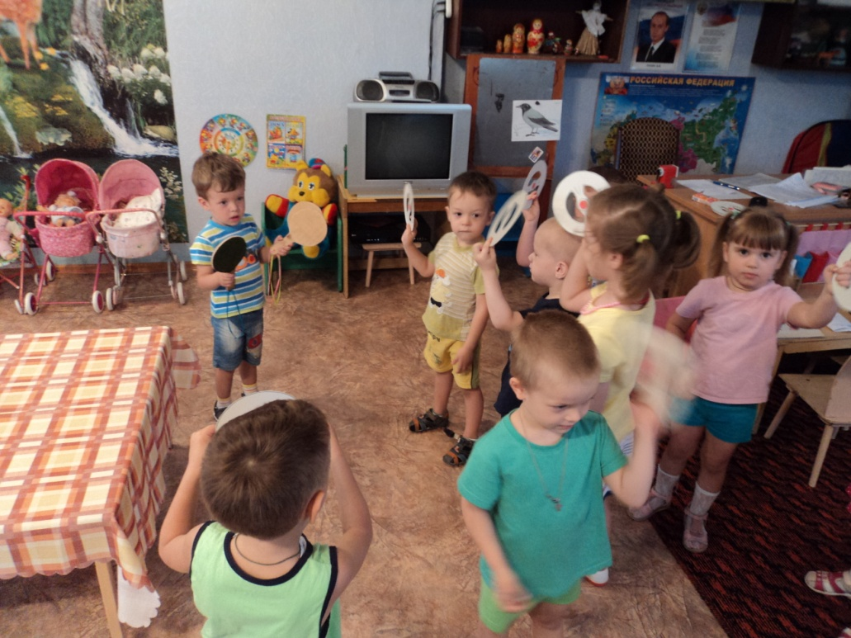

Slide 14
Наши результаты:
Дети научились играть как индивидуально , так и в небольшой подгруппе; Вступать со сверстниками в сюжетно – ролевые отношения , переходить в процессе ее в план реальных межличностных и организационных отношений . Создавать самостоятельно условия для развертывания игры, (используют при этом как готовые, так и предметы – заместители). Проявляют в игре качества- коммуникативные , организаторские , инициативу , творчество.

Slide 15
Проявляют эмоционально – положительное отношение к трудовой деятельности взрослого (любой вид) и к собственной трудовой деятельности. Овладели деятельностью самообслуживания . С удовольствием и старанием выполняют поручение и способно адекватно оценивать полученный результат.
Знают правила безопасного поведения в быту : Играть со спичками , огнём , электрическими приборами, имеют представления о ПДД, демонстрируют способы безопасного поведения пешеходов – дорогу переходить со взрослыми, держа его за руку.

Slide 16
Познавательно- речевое направление
Образовательная область – Познание, Коммуникация , Чтение художественной литературы.
Цель:
Содействовать обогащению сенсорного развития (открытия мира предметов и явлении во всем многообразии их величины , форм, красок , звуков , запахов ).
Развивать интерес к разным видам детского конструирования ; по образцу конкретному условию , собственному замыслу.
Формировать элементарные математические представления / количество, величина, форма, ориентировка в пространстве , ориентировка во времени/

Slide 17
Содействовать становлению целостной картины мира как системы систем расширению кругозора.
Содействовать развитию свободного общения со взрослыми и детьми.
Развивать компоненты устойчивой речи . Практическое овладение детьми нормами речи в различных формах и видах детской деятельности ( словарь, звуковая культура речи, грамматический строй речи)
Развивать первичные целостные представления , овладению литературной речью.
Развивать творческие способности ребенка в художественно – речевом , театрализованно игровой деятельности.

Slide 18
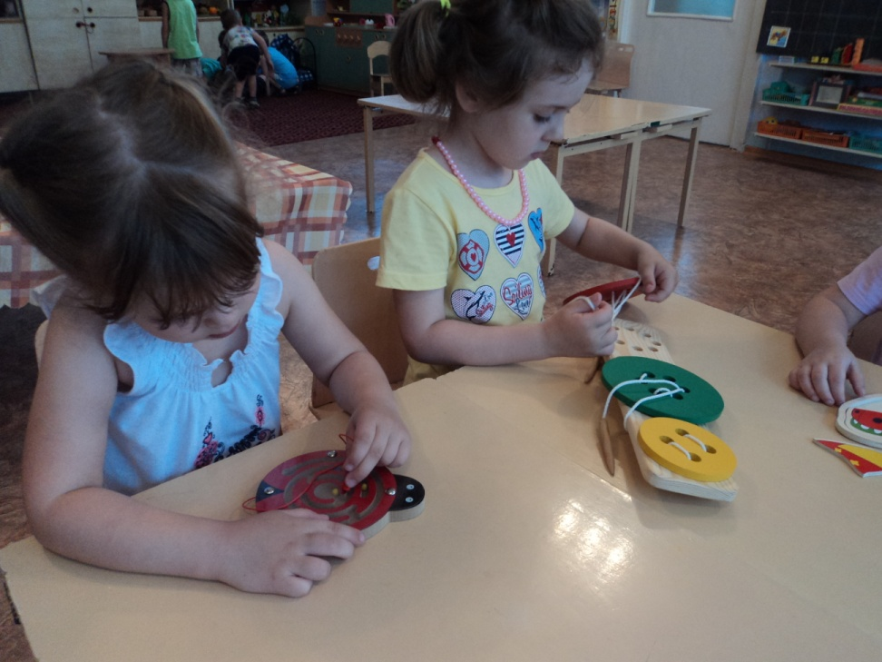
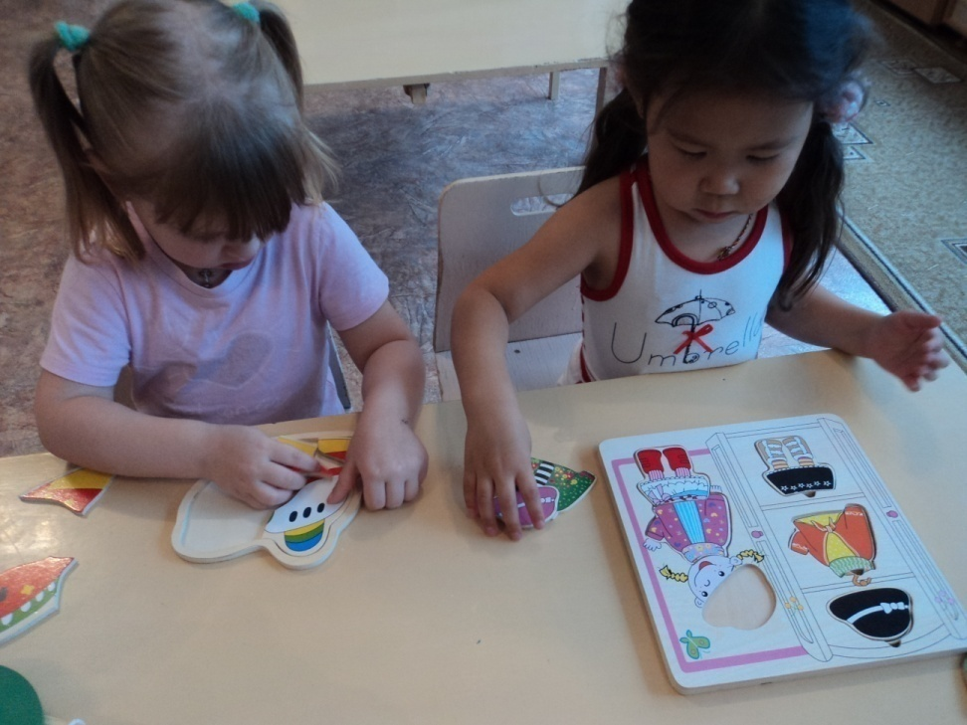

Slide 19
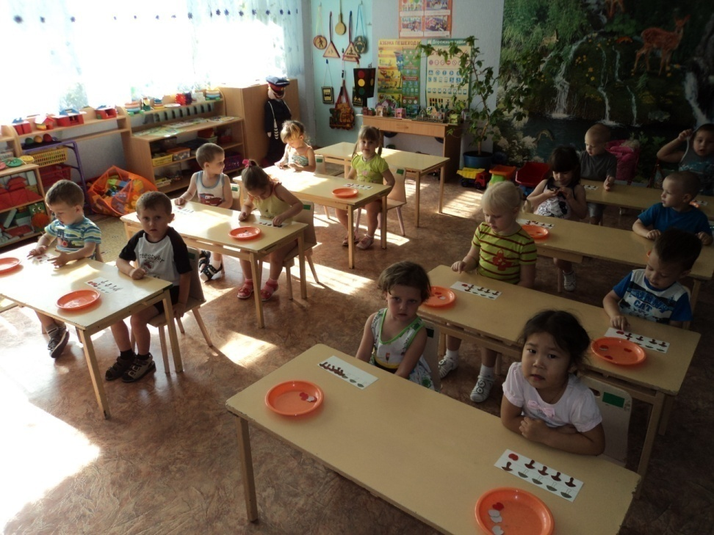
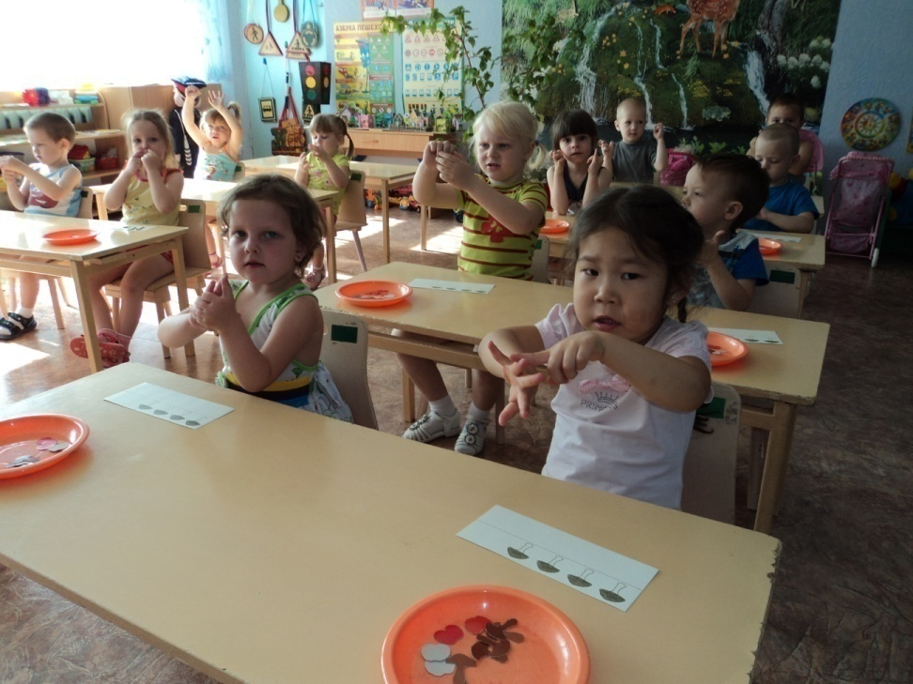

Slide 20
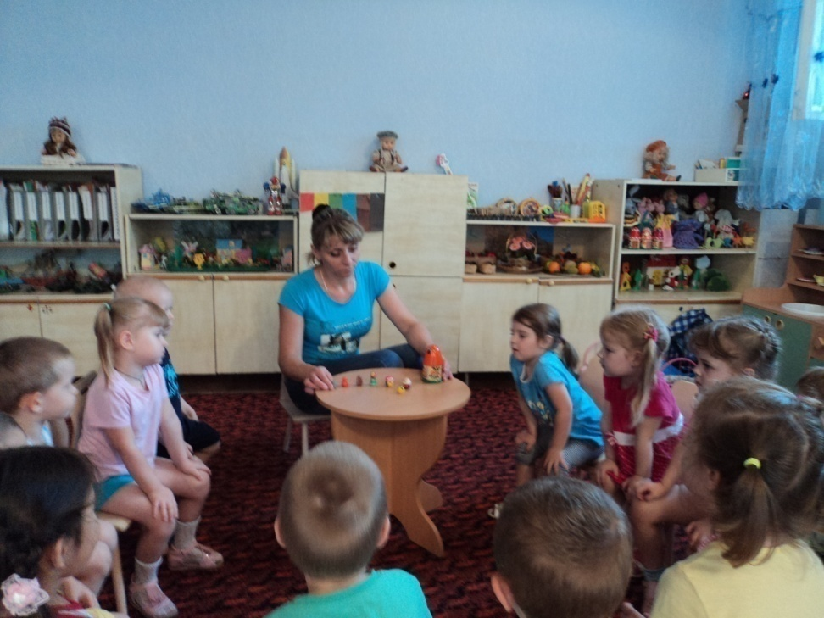
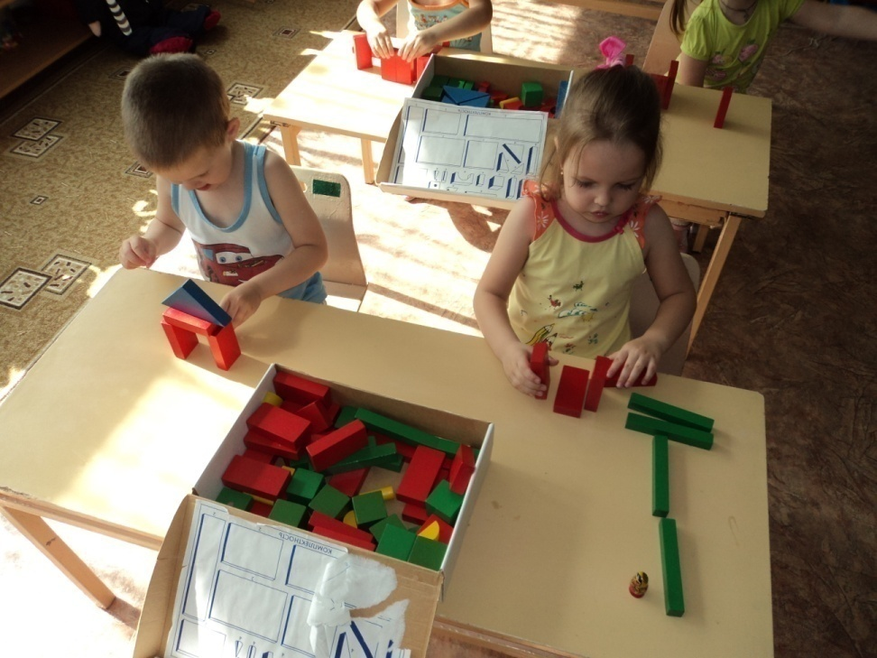

Slide 21
Наши результаты:
Дети узнают некоторые жанры литературных произведений (сказка , рассказ , стихотворение). Проявляют интерес к книге рассматривание иллюстраций , читают наизусть короткие стихи , рассказы. Проявляют наблюдательность по отношению к часто повторяющимся явлениям природы, стремятся установить причинно следственные связи , обобщать свой первый практический опыт . Проявляют интерес к архитектурным объектам ( домам, мостам) , владеют представлениями о конструктивном материале (куб , кирпичик , призма, пластина) . Умеют находить «один» «много» оформлять словами «длиннее – короче» «шире – уже» . Находить геометрические фигуры называть их. Владеют элементарными коммуникативными навыками не только отвечать на вопросы но и задавать. Умеют пересказывать хорошо знакомые сказки , с помощью взрослого составлять рассказ по картине , описать игрушку.

Slide 22
Художественно – эстетическое направление
Образовательная область – Художественное творчество, музыка .
Цель:
Содействовать овладению умения передавать образы предметов и явлений окружающего мира : красками, карандашами, фломастерами.
Правильно держать карандаш и кисть.
Подбирать цвет , развивать самостоятельность в выполнении рисунков по собственному замыслу.
Лепить формы знакомых предметов , персонажей , пирамидки, колечки, фигуры состоящих из несколько частей.

Slide 23
Раскладывать и наклеивать готовые формы , изображение из 2-3 частей.
Составлять узоры .
Содействовать развитию художественного труда .
Развивать детское творчество.
Содействовать овладению музыкально – художественной деятельностью.
Развивать интерес к музыкально – ритмической деятельности.

Slide 24
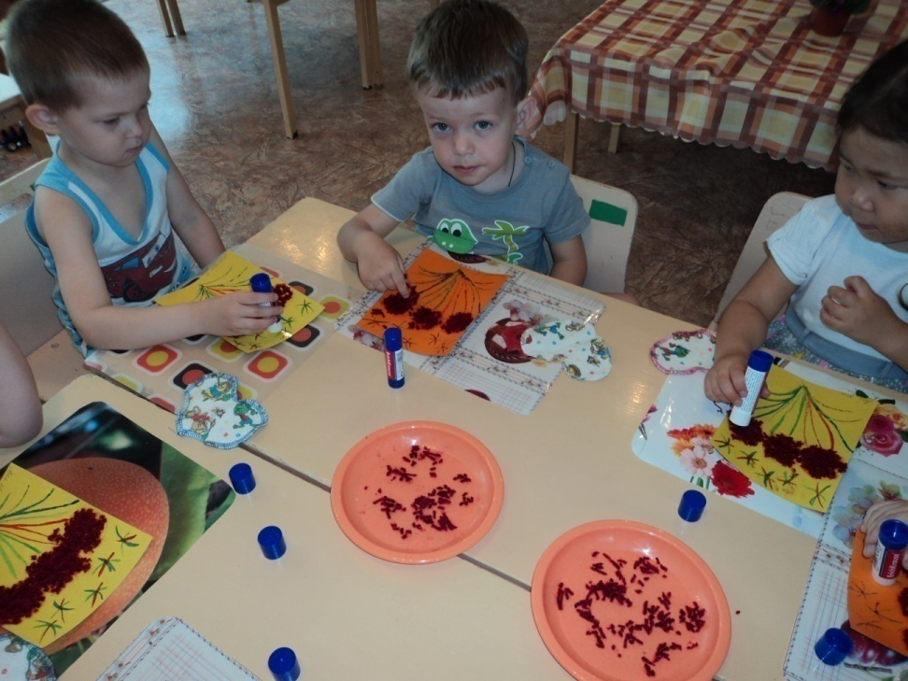
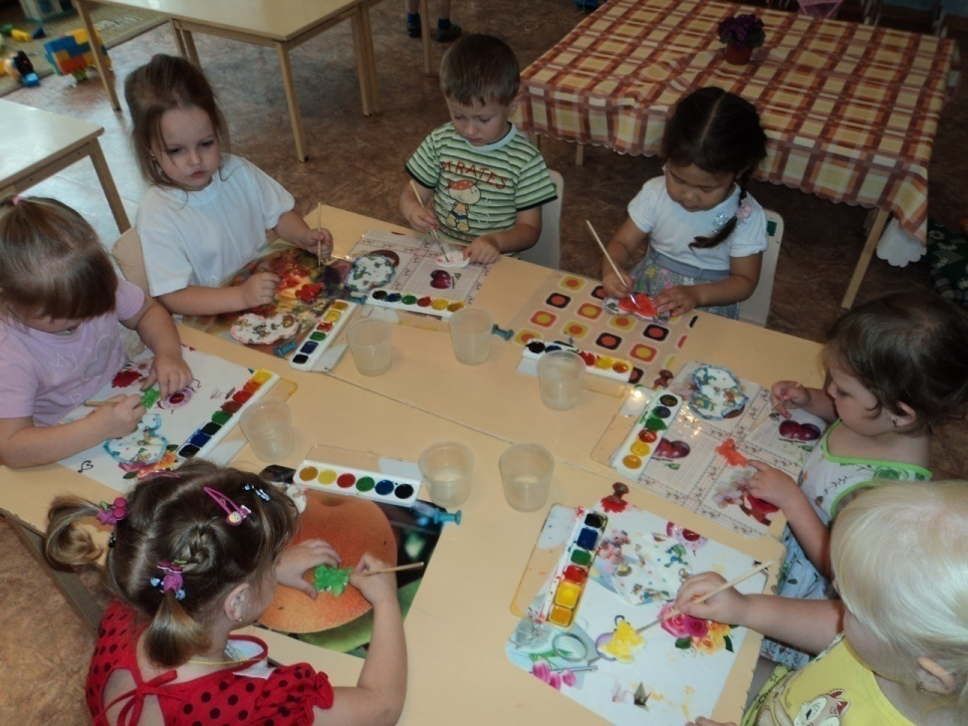

Slide 25
Наши результаты:
В рисование демонстрируют хорошие знания материалов для работы. Знают контрастные цвета близкие по тональности. Владеют способами изображения предметов ,животных строить композиции.
В лепке умеют вылепить фигурки птиц, животных, передать форму , величину отдельных частей лепного изделия ; украсить свою лепку декоративными элементами или росписью.
В аппликации владеют способами выкладывания и наклеивания готовых форм. Освоили новый инструмент ножницы. Умеют резать ( прямолинейные , криволинейные вырезывания ) . Строить аппликационные композиции . В художественном труде проявляют интерес к свободной художественной деятельности лодочка, кораблик из бумаги .

Slide 26
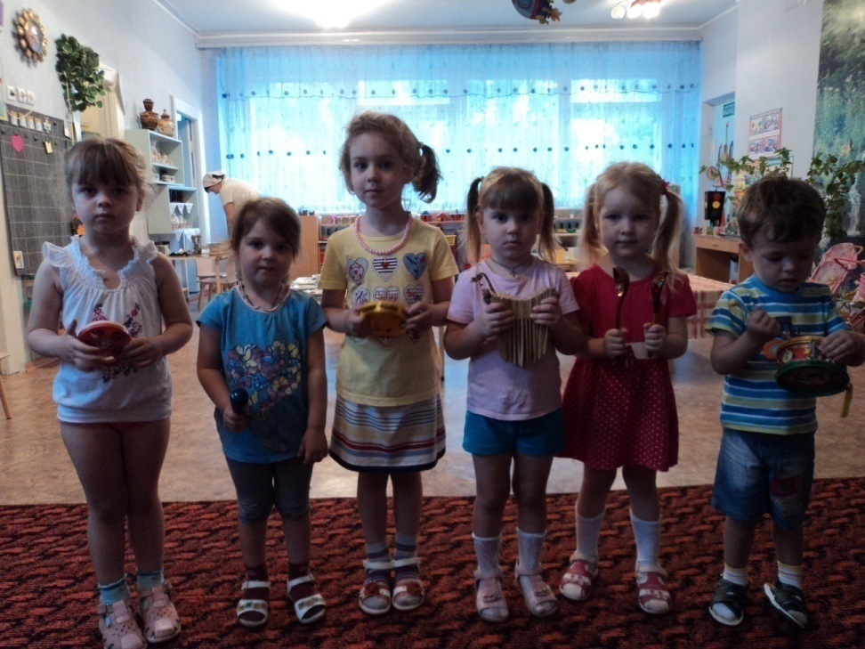
Проявляют интерес к миру музыки , переживают чувства музыки грустно , весело. Умеют самостоятельно петь и двигаться в хороводах , песнях – плясках. Проявляют интерес к музыкально – ритмическим движениям , овладели основными танцевальными движениями . Двигаться в соответствии с характером музыки передавать разные образы . Делают попытки сочинять в свободное время в детском саду и дома.

Slide 27
Результат освоения программы
Физическое – направление
Начало года: Конец года:
Физическая культура -
Здоровье -
С – 50%
Н/С – 50%
С- 85%
Н/С – 15%
С- 20%
В/С – 100%

Slide 28
Социально – личностное направление
Безопасность - Начало года: Конец года:
Социализация -
Труд -
С- 25%
Н/С- 35%
Н-40%
С- 30%
Н/С- 35%
Н-35%
С- 15%
Н/С- 40%
Н-45%
С- 20%
В/С- 10%
Н/С-65%
Н- 5%
С- 80%
Н- 20%
С- 80%
Н- 20%

Slide 29
Познавательно- речевое направление
Познание - Начало года: Конец года:
Коммуникация –
Чтение художественной литературы –
Н/С – 30%
Н- 70%
В/С – 30%
С- 45%
Н/С- 30%
Н- 15%
С-25%
Н-75%
В/С-40%
С- 25%
Н-35%
С-40%
Н/С -30%
Н-30%
Н/С -30%
Н-70%

Slide 30
Художественно – эстетическое направление
Начало года: Конец года:
Художественное творчество
Музыка -
Н/С -80%
Н-20%
С-75%
Н/С -10%
Н-15%
С-75%
Н/С -10%
Н-15%
Н/С -80%
Н-20%

Slide 31
Сравнительный анализ результатов мониторинга образовательного процесса на начало и конец года показал положительную динамику в уровне овладения необходимыми умениями и навыками по образовательным областям . Наиболее высокие результаты дети показали в следующих образовательных областях : Здоровье, Физическая культура , Социализация . Музыка , Познание , Труд , Безопасность , Коммуникация, Чтение худ. литературы.
Меньше всего динамика заметна в овладении необходимыми умениями и навыками по такой образовательной деятельности как : Художественное творчество предполагаемая причина низкий уровень развития имеют дети часто и длительно болеющие . Родители не используют краски и пластилин в совместной и самостоятельной деятельности с детьми дома . Полученные балы мы перевели в уровневой показатель , который позволил определить какому уровню низкому, среднему или высокому соответствует развитие на данном возрастном этапе. Знания и навыки , полученные детьми в ходе НОД необходимо закреплять и продолжать применять в разнообразных видах детской деятельности.

Slide 32
Интересные события в жизни группы
В течении года мы старались разнообразить жизнь детей в группе , как можно больше насытить ее интересными мероприятиями .
В группе проводились занимательные проекты такие как :
День знаний»
Тема : « Паровозик здоровья»
Цель: Формирование у детей интереса и ценностного отношения к Н.О.Д. физической культуре

Slide 33
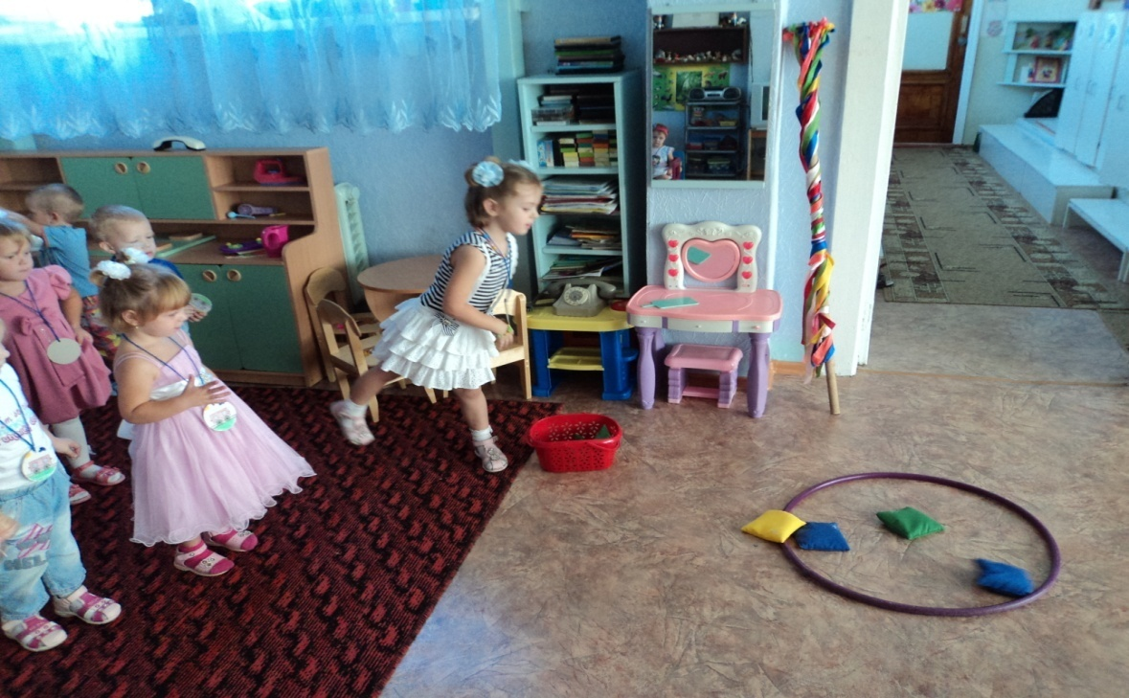
«масленица кривошейка встречаем тебя хорошенько»
Цель : Формировать у детей понятие о русских народных традициях и обычаях о праздновании Масленицы; знакомить с русским народным фольклером воспитывать и побуждать интерес к истории и культуре России.

Slide 34
Творческий проект посвященный «Дню Матери»
Цель: Формировать у детей целостное представление образа матери – хранительницы домашнего очага, играющей большую роль в жизни каждого человека. Углублять знания детей о культуре и традициях семейных взаимоотношений.

Slide 35
Творческий проект на тему: «Слава Отечеству»
Цель: Дать понятия о празднике День Защитника отечества . Воспитывать любовь и уважение к защитникам родины . Формировать у детей патриотические чувства.
Творческий проект на тему: «Неделя Памяти»
Цель: Дать детям представления о значении победы нашего народа в Великой Отечественной войне.
Познавательно – игровой проект на тему :
«Авто – зебра к нам пришла»
Цель: Создать условия для обогащения детей знаниями о безопасном поведении на дороге, способствовать формированию соответствующей модели поведения, через различные виды деятельности

Slide 36
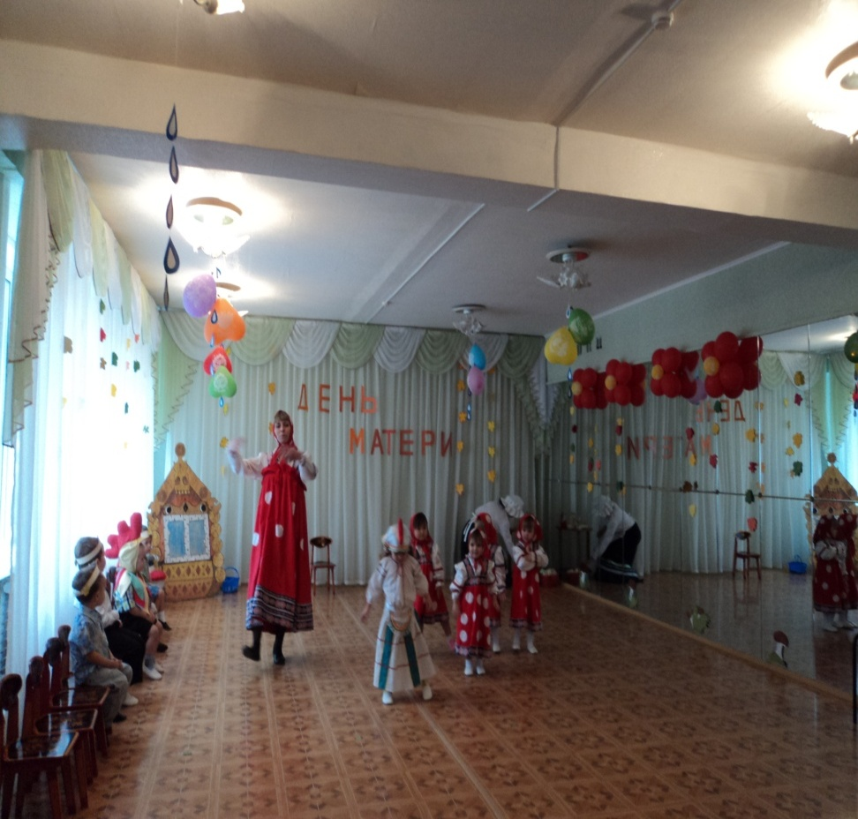
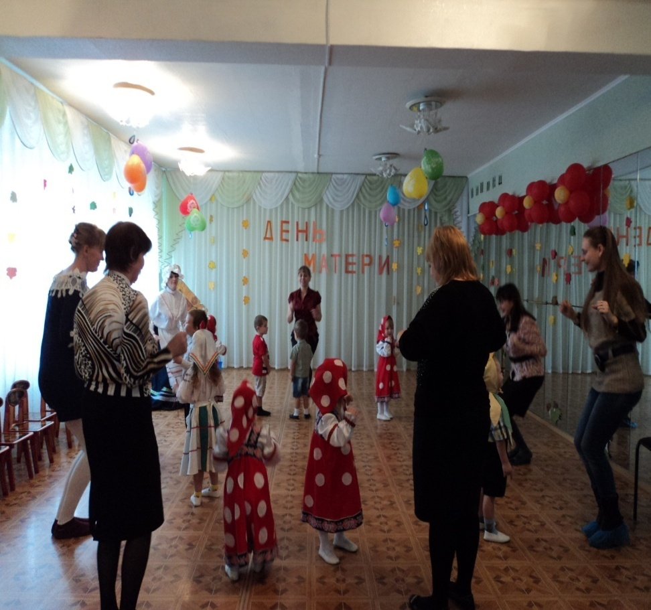
В ходе этих проектов дети узнали много нового , вместе с родителями активно участвовали в поиске нужной информации , делились этой информацией с детьми других групп.

Slide 37
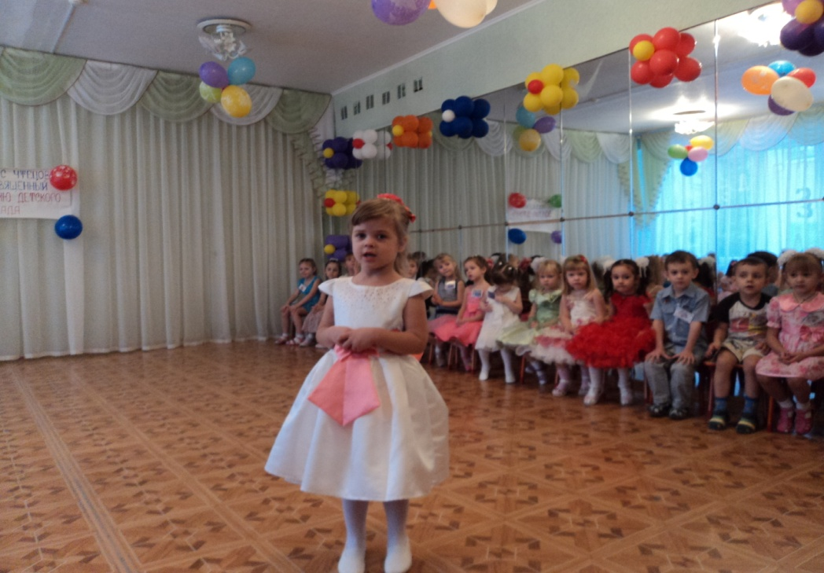
Также в детском саду проходили праздники « День смеха» « прощание с елочкой» « о чём нам осень рассказала» «День – здоровья» «Олимпиада – Сочи- 2014» « мама – солнце свет» « Нашему садику 30 лет»

Slide 39
Новые инновационные формы работы с родителями
В своей работе мы используем различные формы сотрудничества / как традиционные так и нетрадиционные / .
Информационно – аналитические : анкетирование , тестирование , почта доверия , вопросы – ответы.
Наглядно – информационные : стенды, альбомы, папки – передвижки, фото – выставки, библиотека – передвижка, дни открытых дверей , групповой интернет.
Познавательные : родительские собрания , консультирование , беседы, дискуссии , семинары – практикумы, круглые столы, родительские гостиные , совместное создание развивающей среды.
Досуговые : открытые просмотры детской деятельности , семейные праздники и развлечения , дни здоровья , экскурсии , творческие конкурсы , выпуск семейных газет и журналов , совместные проекты.

Slide 40
Мы стараемся прививать детям любовь и уважения к членам семьи. С помощью различных мероприятий мы стараемся еще больше объединить родителей со своими детьми.
В группе оформлен семейный фотоальбом «Наша дружная семья» , где помещены фотографии семей всех воспитанников.
Проводится большая работа по проектной деятельности . В совместной работе с родителями и детьми созданы такие проекты как:
Генеалогическое древо.
Папа , мама я – спортивная семья.
Эксперименты дома и на улице.
Авто зебра к нам пришла /ПДД/
Традиции в моей семье.
Большой интерес вызывает совместная продуктивная деятельность родителей и детей: выставка поделок «Новогодняя игрушка нашей семьи» «Дары осени» «Олимпиада Сочи – 2014» «ПДД глазами родителей»
Родители с удовольствием участвуют в таких формах работы которые уже становятся традиционными , вызывают огромный интерес детей и желание мам и пап заниматься со своими детьми творчеством .

Slide 41
Была выпущена фотогазета «Так мы живем» в которой рассказывается о жизни детей в Д/С.
Важное место в работе с родителями занимают родительские собрания:
Знакомство с программой Н.М. Крыловой «Детский сад – дом радости»
« Будем дружно вместе жить»
«Здоровье это жизнь»
«Как повзрослели , чему научились за год»
Собрание всегда проходят не в традиционной форме. На них обсуждались задачи на учебный год , результаты образовательной работы, вопросы физического воспитания и проблемы летнего оздоровительного периода , а также другие вопросы интересующие родителей.
Была составлена система консультации проводились индивидуально или для подгруппы родителей. В течении года проведены консультации на темы:
«Портфолио дошкольника»
«Роль сюжетной игры в развитии детей дошкольного возраста»

Slide 42
Обновление предметно – развивающей среды
В группе созданы условия для взаимодействия детей с воспитателем и друг с другом . Мы стараемся обогатить среду такими элементами которые бы стимулировали познавательную , развивающую , двигательную деятельность. Предметно – развивающая среда группы максимально приближена к интересам и потребностям каждого дошкольника. Ребенок имеет возможность заниматься любым делом как самостоятельно так и выбранном им коллективе. В течении года развивающая среда пополнилась играми:
Дидактическими : собери «Пароход» «Машину» «Самолет» «Курочку» «Трактор» «Рак»
Пазлами
Игры для грамматического строя речи: «Подбери одежду кукле»
Детские книги по программе и любимые книги детей.
Игры для развития мелкой моторики кисти рук, речь, математика шнуровки: «Пароход» «Пуговицы» «Лабиринты на магните» «Божья коровка» «Веселый счет»

Slide 43
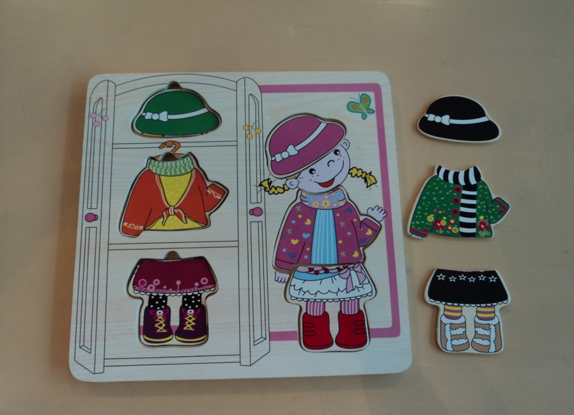
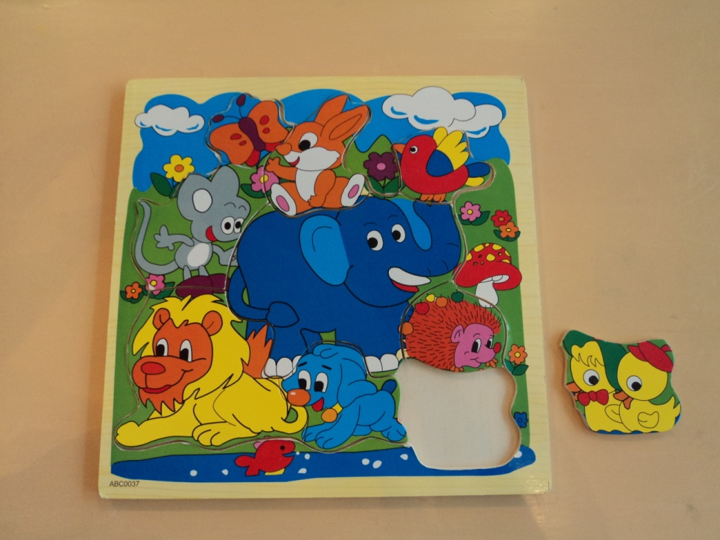
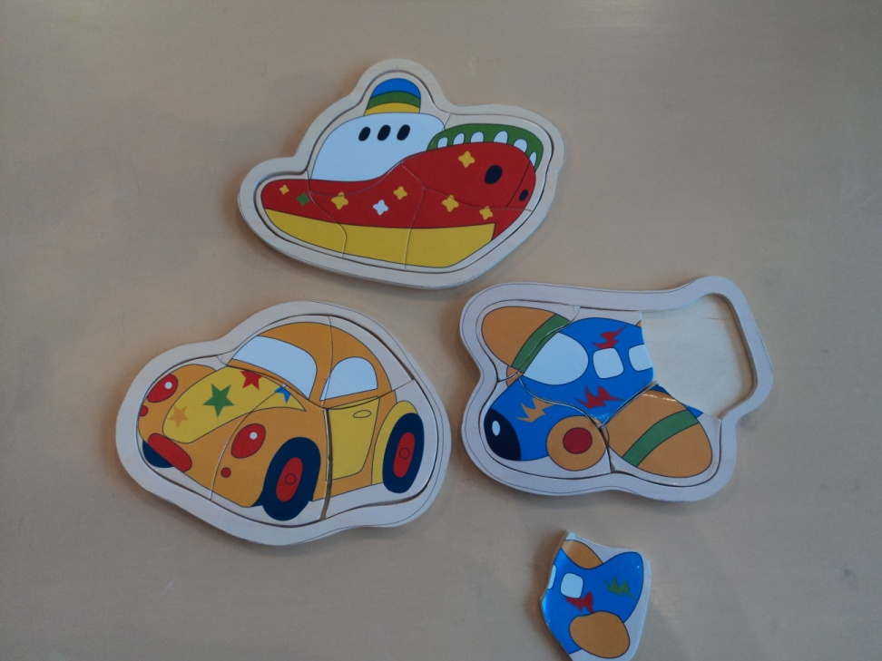

Slide 44
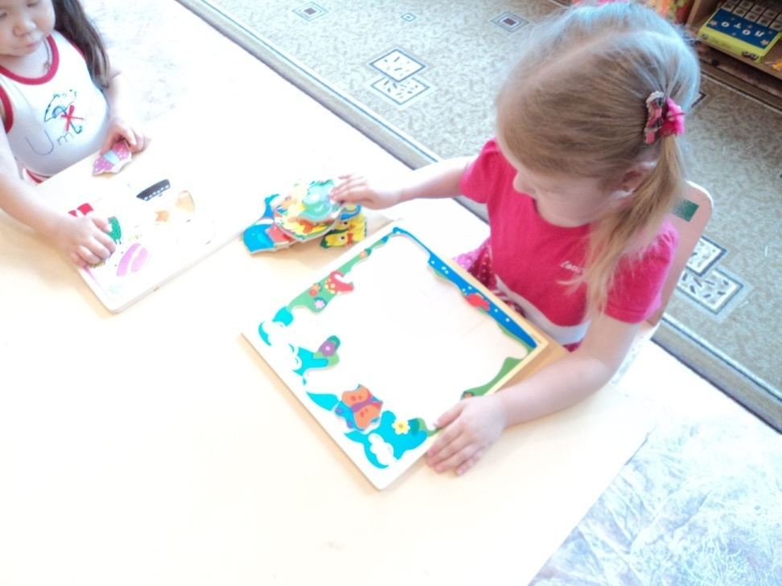

Slide 45
Результаты изучения интегративных качеств дошкольников за 2013 -2014г. | Н.Г. | К.Г.
1) Физически развитый , овладевший основными культурно – гигиеническими навыками | 8% | 12.9%
2)Любознательный , активный | 2.5% | 3.5%
3) Эмоционально отзывчивый | 1.6% | 13.2%
4)Овладевший средствами общения и способами взаимодействия со взрослыми и сверстниками | 3% | 4.2%
5) Способный управлять своим поведением и планировать свои действия . Соблюдать элементарные нормы и правила поведения | 3% | 3.6%
6)Способный решать интеллектуальные и личностные задачи адекватные возрасту . | 4% | 8.2%
7)Овладевший универсальными предпосылками учебной деятельности | 3% | 3.6%
8)Имеющий первичные представления о себе , обществе, мире , природе | 3% | 3.6%
9) Овладевший умениями и навыками, необходимыми для осуществления различных видов деятельности. | 7% | 8%
Итоговый результат : | 36% | 64%

Slide 46
Самообразование
В мае 2014г. На базе нашего МБДОУ№59 «Лакомка» мы прослушали авторский семинар Е.Е. Качемасова , Е.И. Касаткина объем 16 часов по проблеме :
«Технология реализации примерной основной образовательной программы « Мир открытий» в соответствии с требованиями федерального государственного образовательного стандарта дошкольного образования»
Семинары
Конференции
интернет
видео
аудио
информация
Мастер класс
Источники самообразования
Телевидение
Газеты журналы
литература
Курсы повышения квалификации

Slide 47
Фамилия Имя Отчество: Духова Марина Викторовна.
Должность: воспитатель
Образование : высшее
Квалификация : первая категория.
Педагогический стаж: 25 лет
В данном учреждении : 27 лет
Приоритетное направление моей деятельности « Детское экспериментирование как средство развития личности» Цель работы: Создание условий для формирования основ целостного мировидения детей дошкольного возраста средствами физического эксперимента . Развития бережного отношения к окружающему миру.

Slide 48
Расширять словарный запас
Прививать интерес к экспериментальной деятельности
Знакомить с различными свойствами веществ
Развивать мышление интерес к неживой природе
Задачи
Расширять представления детей о физических свойствах окружающего мира.
Вызвать радость от открытии полученных из опытов
Воспитывать бережное отношение к природе
Развивать познавательный интерес ребенка в процессе экспериментирования

Slide 49
Изучила литературу по теме а также статьи в сети интернет.
Волшебница -вода Н.А. Рыжова М, 1997г.
Сборник развивающих игр с водой и песком для дошкольников, С-П 2010г.
Ж-Л « Воспитатель» №9 , 2009г. Статья Посашковой Л.А. «Экспериментальная деятельность детей в Д/С»
Изучаем окружающий мир с увлечением Л.И. Гайдина , М,2007г.
Детское экспериментирование Куликовская И.Э., М, 2005г.
Проводила консультации для родителей о « Детском экспериментировании детей в Д/С и дома»
Привлекала родителей к изготовлению и приобретений пособий для экспериментирования .
Предлагала вместе с детьми провести дома небольшие опыты – эксперименты.
22 Января 2014г. В местной Азовской газете «Читайка» написала авторскую сказку к Рождеству «У ледяной ёлки»

Slide 50
Фамилия Имя Отчество : Карастелева Светлана
Анатольевна
Должность : воспитатель
Образование : средне специальное
Квалификация : первая категория
Педагогический стаж: 11 лет
В данном учреждении : 12 лет
Приоритетное направление моей деятельности: «Социально – личностное развития детей дошкольного возраста»
Актуальность
В настоящее время особое внимание уделяется проблеме социально – личностного развития и воспитания дошкольников, являющейся одним из компонентов проекта Государственного стандарта по дошкольному образованию. Повышению внимания к проблемам социализации связано с изменением социально – политических и социально – экономических условий жизни, с нестабильностью в обществе. В сложившейся ныне ситуации острейшего дефицита культуры общения , доброты и внимания друг к другу .
Проблема приобщения к социальному миру всегда была и ныне остается из ведущих в процессе формирования личности ребенка.

Slide 51
Исторический анализ убеждает в необходимости оказать ребенку квалифицированную помощь в сложном процессе вхождения в мир людей. Социализация дошкольника предполагает развития умения адекватно ориентироваться в доступном ему социальном окружении, осознавать самоценность собственной личности и других людей, выражать чувства и отношение к миру в соответствии с культурными традициями общества.
Цель – становление основ ценностного отношения к элементам социальной культуры : толерантного – к людям разных национальностей , возрастным и гендерным ценностям , бережного и уважительного – к собственным ценностям и достояниям истории гуманного – к людям , природе, окружающему миру.

Slide 52
Создание условий для положительного самоощущения у ребенка и уверенности в своих возможностях.
Формировать у ребенка чувства собственного достоинства
Развивать у детей чувства ответственности за другого человека
Формировать у ребенка положительное отношение к окружающим людям
задачи
Формировать у детей социальные навыки , разрешение конфликтных ситуации
Создание предметно – развивающей среды для социального развития

Slide 53
Изучение литературы :
«В мире вежливых слов» Л. Фесюкова.
«Весёлый этикет» Н.Е. Богуславская , Куприна.
Проблемы формирования личности – М Просвещение 1995г.
Учим детей общению . Характер, коммуникабельность – Ярославль: Академия развития 1997г.
Развития эмоционального мира детей – Ярославль : Академия развития 1996г.
Игротерапия общения . Понфилова М.А.
Проводила беседы за круглым столом , консультации для родителей « Я и мои друзья» « Семья и культура» « играем вместе»
Приобщение родителей : в создании активной развивающей среды , обеспечивающей единые подходы к развитию личности в семье и детском коллективе.

Slide 54
Достижение детей /вывод/
К концу года дети заметно подросли и окрепли. Стали увереннее в самообслуживании. Проявляют высокую познавательную активность , пользуются разнообразными обследовательскими действиями: умеют группировать объекты по цвету , форме, величине, назначению, количеству. ; умеют составлять целое из 4-6 частей осваивают счет. Вырос интерес к коллективным играм и общению со сверстниками . Они радуются своим достижениям и новым возможностям.

Slide 55
Перспективы на следующий учебный год.
Развивать связную речь.
Обогащать представления об объектах и явлениях природы.
Создавать содержательную основу для развития игровой деятельности.
Продолжать воспитывать доброжелательные отношения между детьми.
Пробуждать интерес к творческим проявлениям в игре.
Ознакомление с окружающим миром через ролевые игры.
Продолжать работу по самообразованию по приоритетному направлению.
Продолжать привлекать родителей к активному участию в жизни Д/С.

